Slide 1
ULUSLARARASI İKLİM ÇABALARI VE TÜRKİYE’NİN YOL HARİTASI
Dr. Veysel SELİMOĞLU
Teknoloji ve Yeşil Dönüşüm Dairesi Başkanı
veysel.selimoglu@iklim.gov.tr

Slide 2
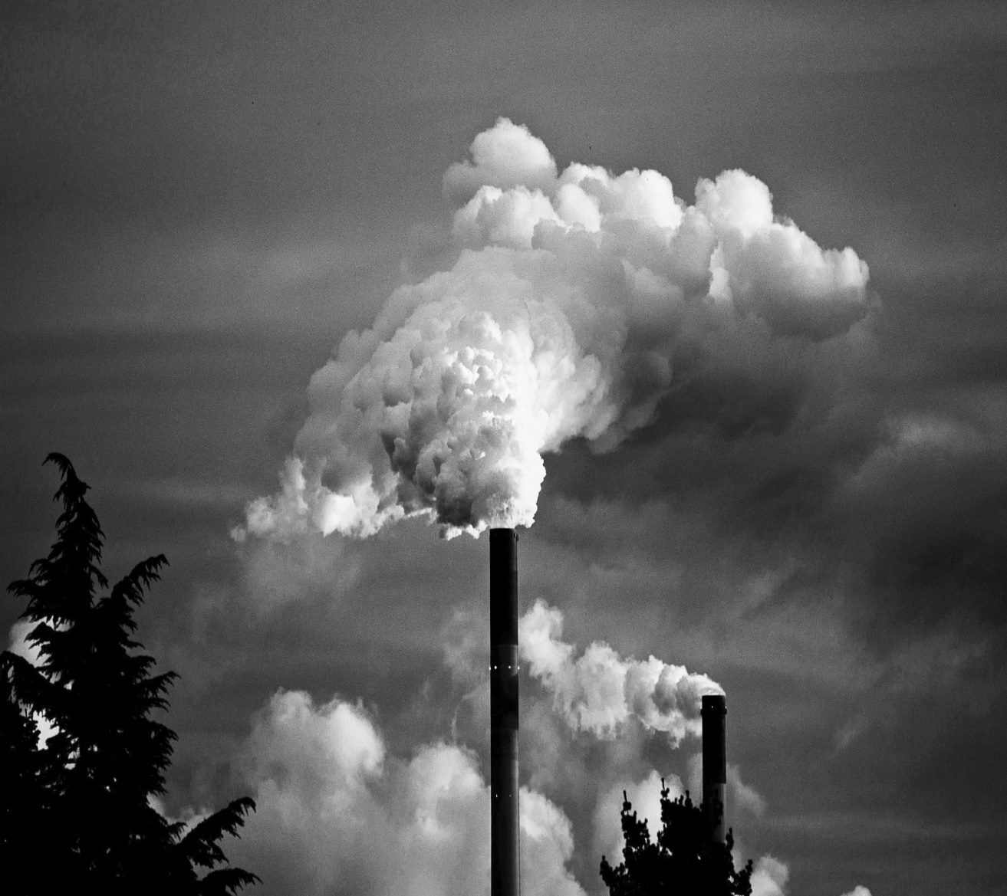
Sera Gazı
Sera gazları nelerdir?
Karbon dioksit (CO₂), metan (CH₄), azot oksitler (N₂O) ve florlu gazlar en önemli sera gazlarıdır.
Sera gazları nasıl oluşur?
Sera gazları, fosil yakıt kullanımı ve sanayi faaliyetleri sonucu atmosfere salınır.
1

Slide 3
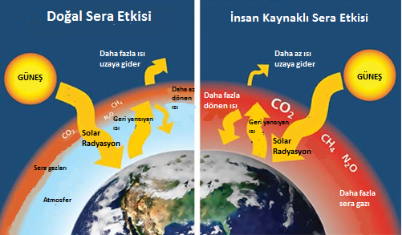
Sera Gazları ve Sera Etkisi
Sera Gazı Emisyonları | Kaynaklar
Karbondioksit (CO2) | Petrol, kömür, doğalgaz gibi fosil yakıtlar
Metan (CH4) | Atık depolama sahaları, pirinç tarlaları, çiftlik gübreleri, büyükbaş hayvanlar, bataklıklar
Nitrojendioksit (N2O) | Tarımsal faaliyetler, sanayi (özellikle naylon üretimi)
Hidroflorokarbonlar (HFC) | Soğutucular, klimalar, köpük ürünler, yalıtım malzemeleri, spreyler
Perflorokarbonlar (PFC)
Kükürt heksaflorür (SF6) | Araç lastikleri, otomotiv endüstrisi, yarı iletken imalatı, madencilik, askeri uçak ve radar uygulamaları
Nitrojen Triflorit (NF3) | LCD ve HDTV ekran üretimi
Sera Etkisi Nedir?
Sera etkisi, güneşten gelen ısının bir kısmının atmosferdeki sera gazları tarafından tutulması olayıdır.
Sera etkisi, atmosferin dünyayı ısıtma mekanizmasıdır; fazlası ise iklim değişikliğine neden olur.
2

Slide 4
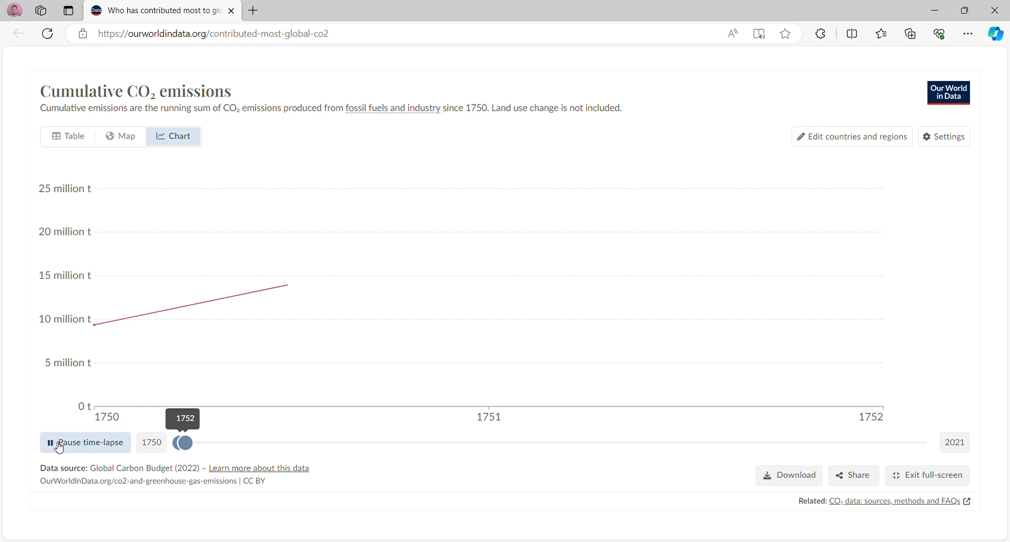
Ülkelerin Tarihsel Emisyonları
Kaynak: Global Carbon Budget, 2022

Slide 5
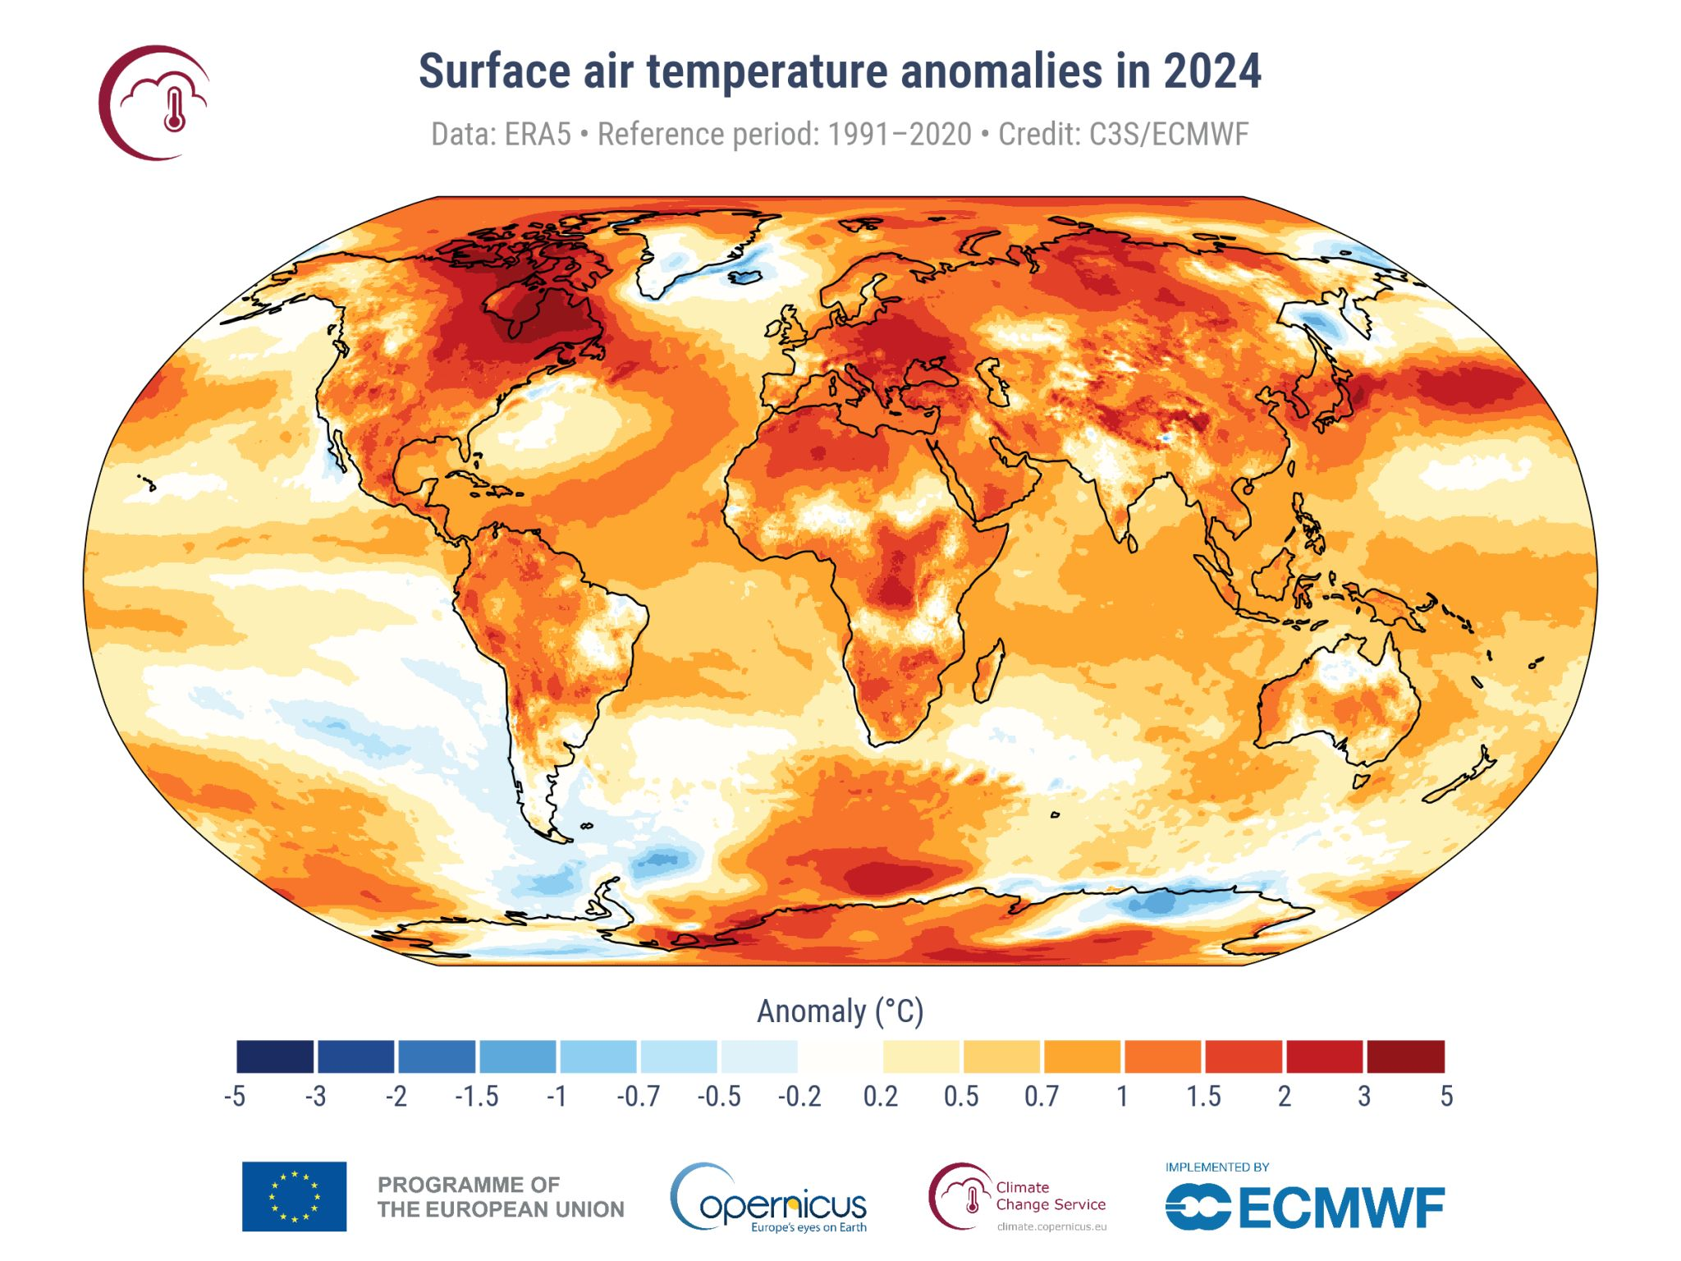
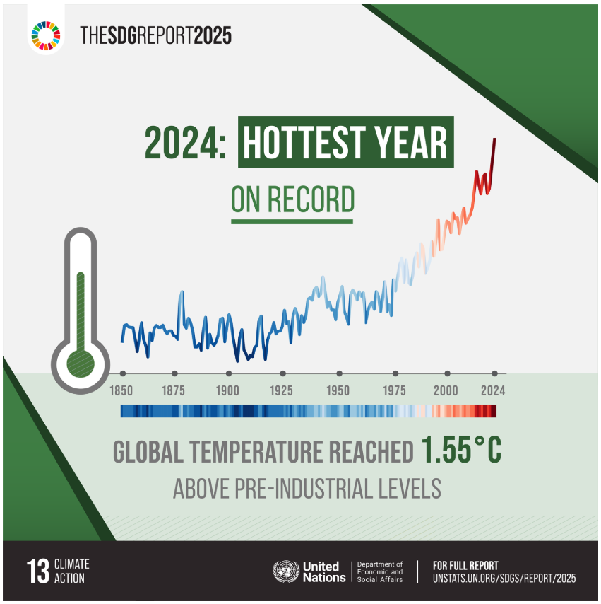
İklim Değişikliğinde Dünyanın Durumu
4

Slide 6
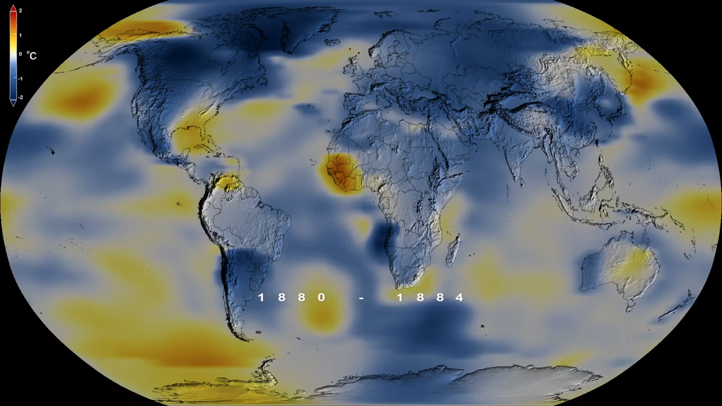
İklim Değişikliği
Küresel Sıcaklık Değişimi
(1880 – 2020)
5

Slide 7
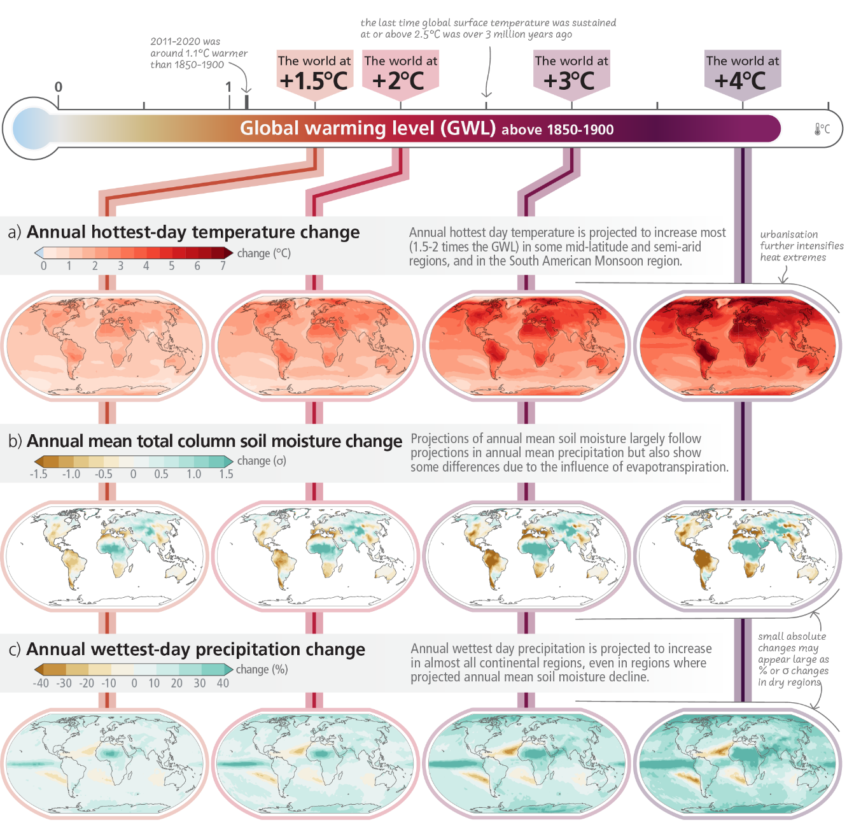
IPCC ar6 Senaryolarına Göre İklim Değişikliği
IPCC AR6’ya göre 4 farklı sıcaklık artış senaryosuna göre her durumda Ülkemiz en fazla etkilenecek bölgelerin arasındadır.
4
6

Slide 8
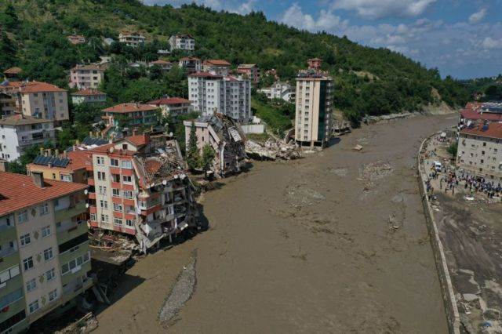
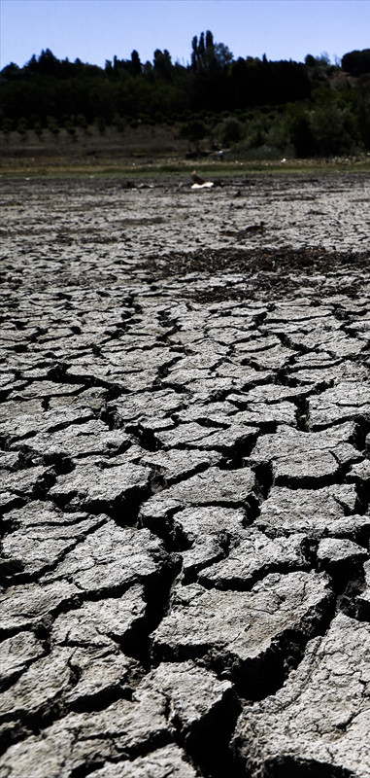
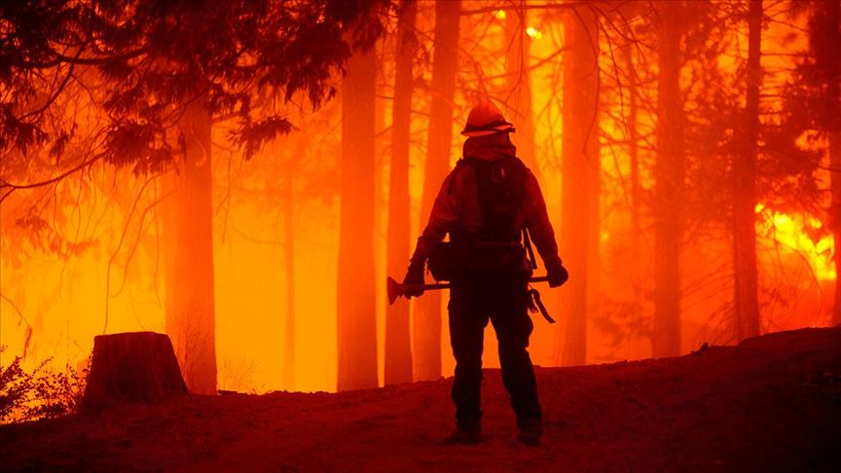

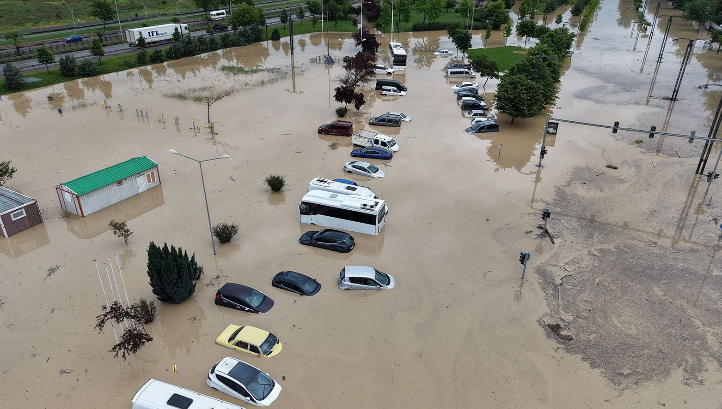
İKLİM DEĞİŞİKLİĞİNİN TÜRKİYE’YE ETKİLERİ
Bozkurt-2021
Büyükçekmece-2023
Orman Yangınları-2025
Zirai Don-2025
Trabzon-2025
7

Slide 9
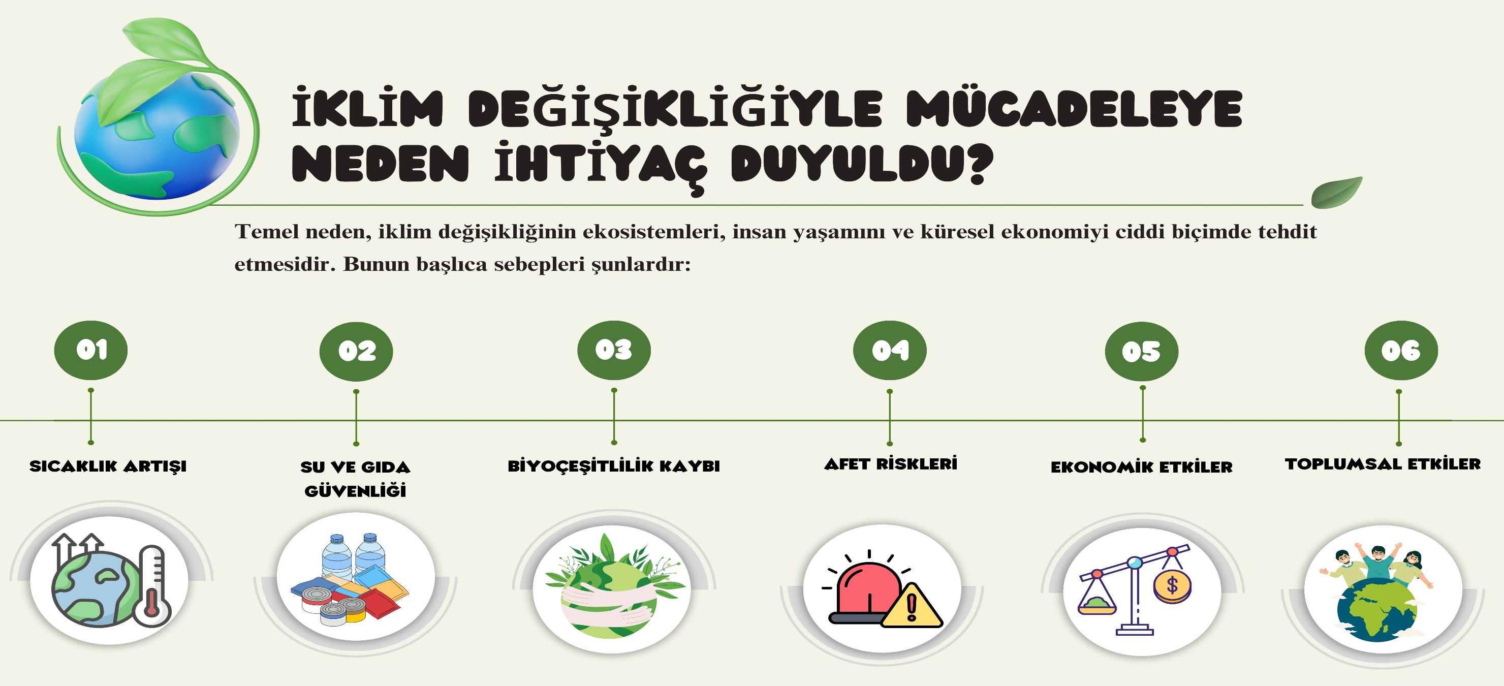
İklim Değişikliğiyle Mücadeleye Neden İhtiyaç Duyuldu?
8

Slide 10

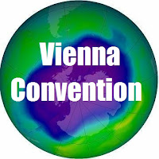

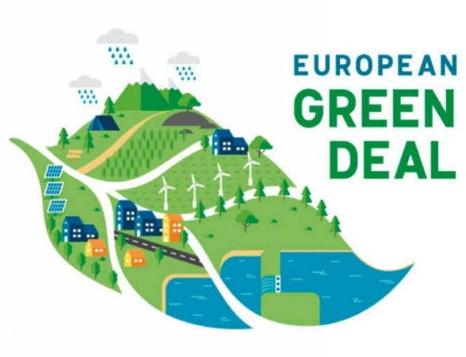
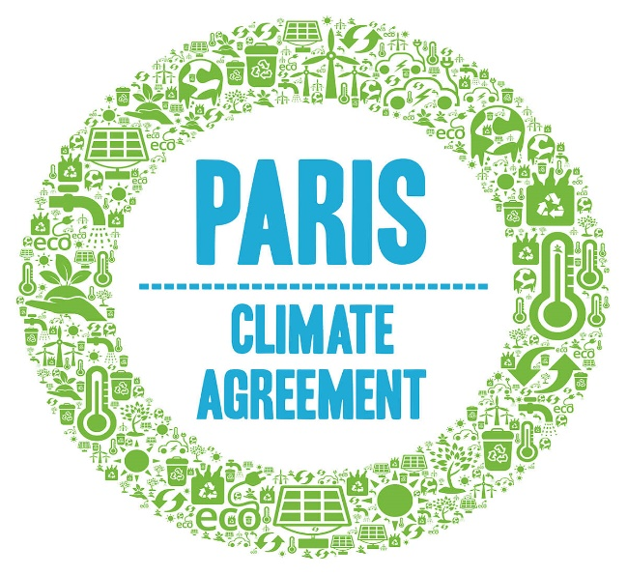

ULUSLARARASI ÇERÇEVE VE POLİTİKALAR
Birleşmiş Milletler İklim Değişikliği Çerçeve Sözleşmesi (UNFCCC)
Paris Anlaşması (2015)
Avrupa Yeşil Mutabakatı
Montreal Protokolü
Viyana Sözleşmesi

Slide 11
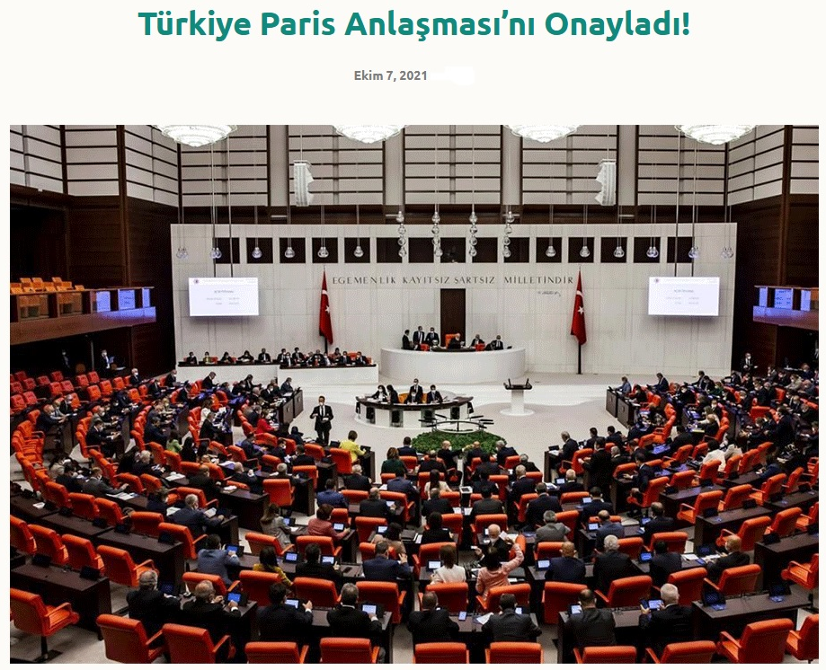
İKLİM DEĞİŞİKLİĞİ BAŞKANLIĞI
Kuruluş
Sayın Cumhurbaşkanımız, 27 Eylül 2021 tarihinde 2053 Net Sıfır Emisyon Hedefimizi açıklamışlardır.
Paris Anlaşması 7 Ekim 2021 tarihli Resmi Gazetede yayımlanarak yürürlüğe girmiştir.
İklim Değişikliği Başkanlığı 29 Ekim 2021 tarihinde kurulmuştur.
11

Slide 12
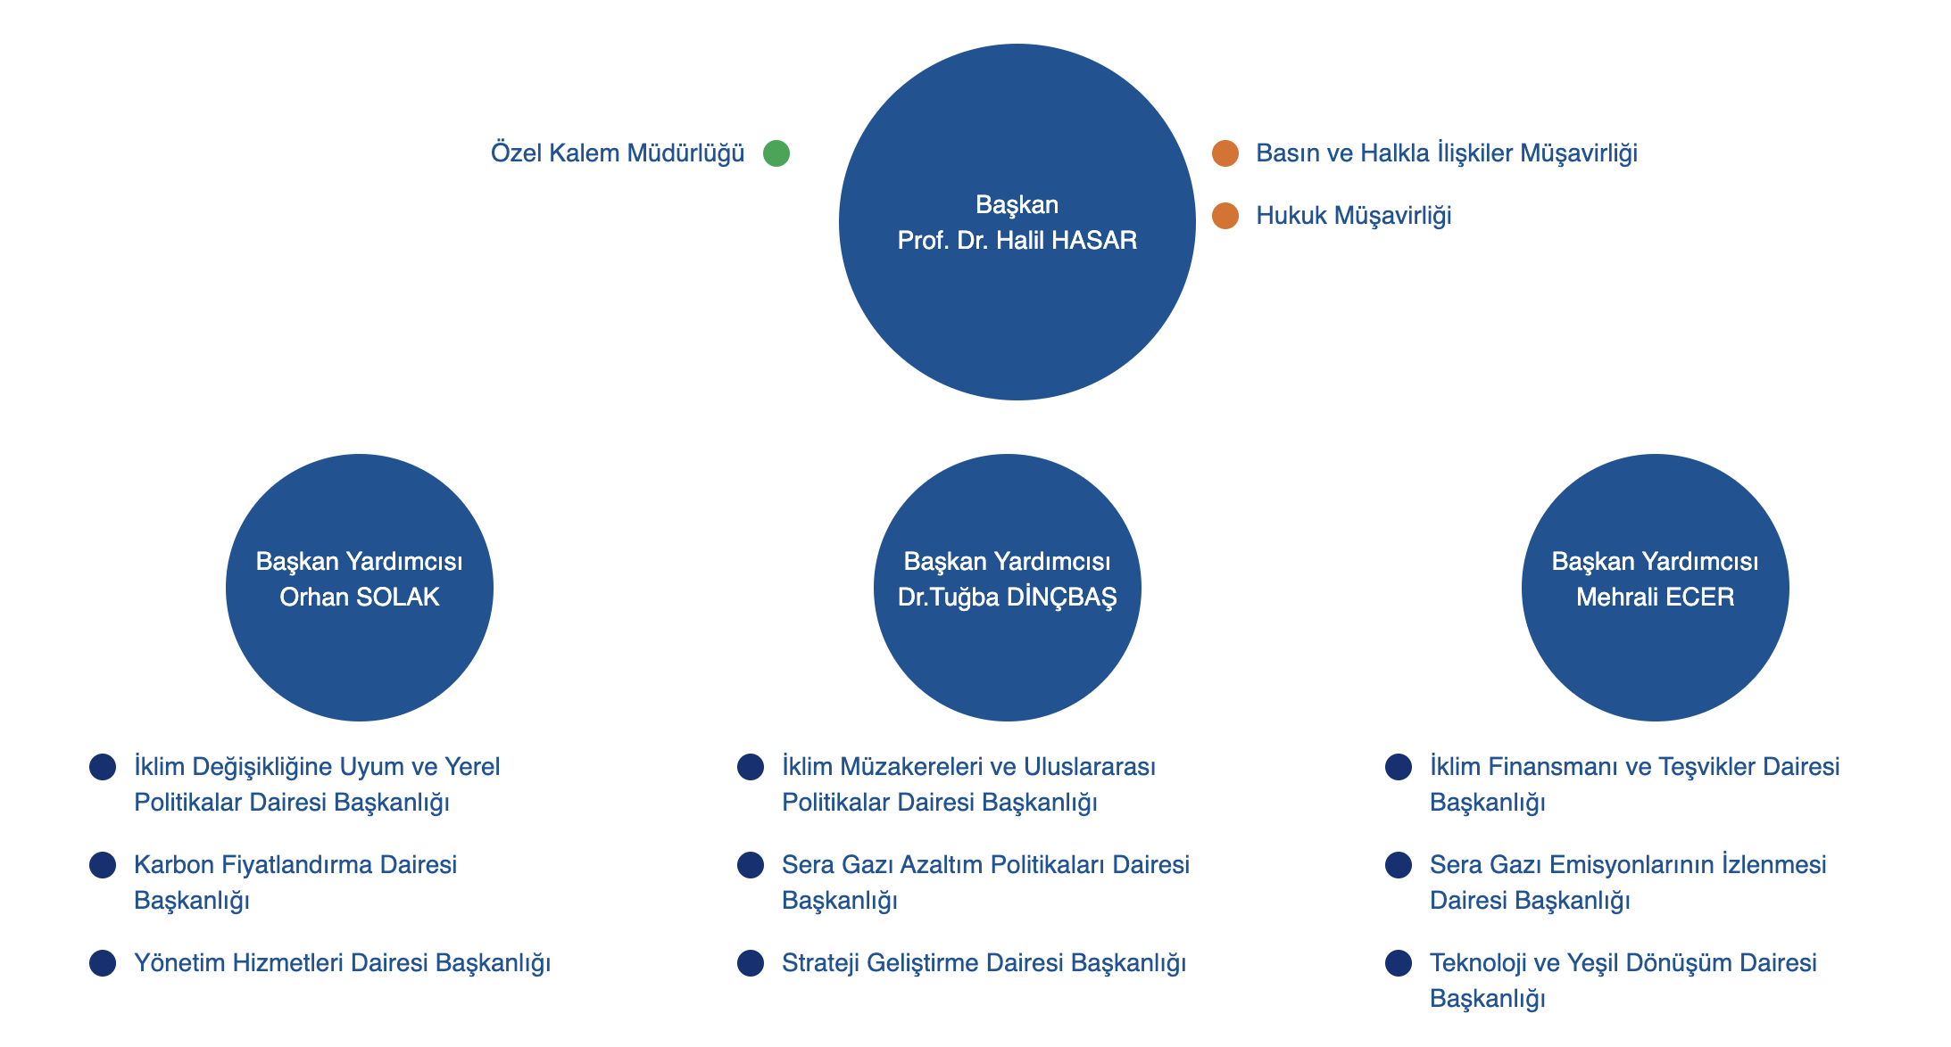
Teşkilat Şeması
12

Slide 13
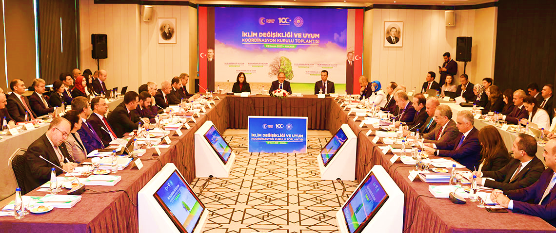
İklim Değişikliği ve Uyum Koordinasyon Kurulu (İDUKK)
Kurul Üyeleri
Çevre, Şehircilik ve İklim Değişikliği Bakanı
İklim Değişikliği Başmüzakerecisi
Dışişleri Bakan Yardımcısı
Enerji ve Tabii Kaynaklar Bakan Yardımcısı
Hazine ve Maliye Bakan Yardımcısı
İçişleri Bakan Yardımcısı
Millî Eğitim Bakan Yardımcısı
Sağlık Bakan Yardımcısı
Sanayi ve Teknoloji Bakan Yardımcısı
Tarım ve Orman Bakanlığı
Ticaret Bakan Yardımcısı
Ulaştırma ve Altyapı Bakan Yardımcısı
CB Strateji ve Bütçe Başkanı
YÖK Başkanı
İklim Değişikliği Başkanı
TÜBİTAK Başkanı
Türkiye Çevre Ajansı Başkanı
TÜİK Başkanı
TOBB Başkanı
TÜSİAD Başkanı
MÜSİAD Başkanı
Türkiye Belediyeler Birliği Başkanı
Görevi
İklim değişikliği ile ilgili plan, politika, strateji ve eylemleri belirlemek, izlemek ve değerlendirmek
HUKUKİ NİTELİK
13

Slide 14
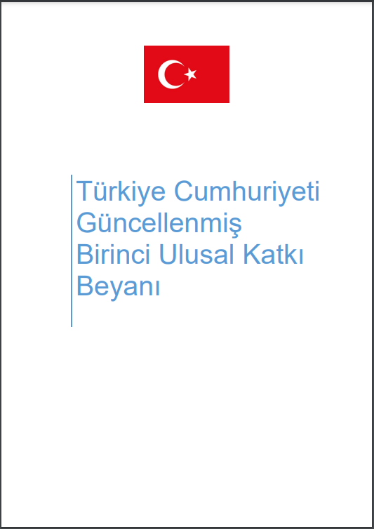
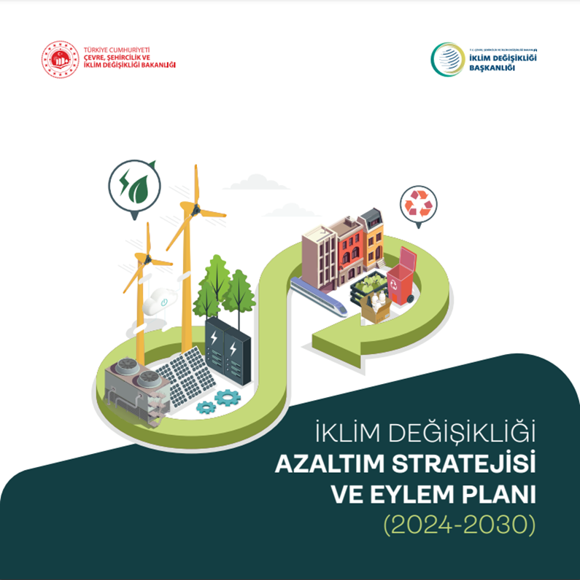

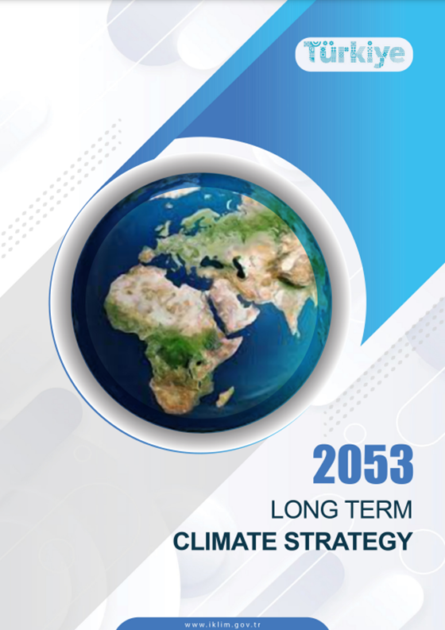
TÜRKİYE’NİN İKLİM DEĞİŞİKLİĞİ POLİTİKA BELGELERİ

Slide 15
İklim Kanunu
7552 sayılı İklim Kanunu, 2 Temmuz 2025’te TBMM’de kabul edilmiş, 9 Temmuz 2025’te Resmî Gazete’de yayımlanarak yürürlüğe girmiştir.
2053 Net Sıfır Emisyon hedefi ve yeşil büyüme vizyonu çerçevesinde iklim değişikliğiyle mücadeleyi düzenlemektedir
İklim değişikliği alanında ilk kanundur.
Azaltım ve Uyum hedeflerinde diğer kurumlara da yükümlülük verilmektedir.
Emisyon Ticaret Sistemi’nin kurulmasını ve gönüllü karbon piyasasının uygulamaya geçmesini sağlamaktadır.
İklim finansmanın yaygınlaştırılması ile iklim değişikliği teşviklerinin kullanımının önünü açmaktadır.
15

Slide 16
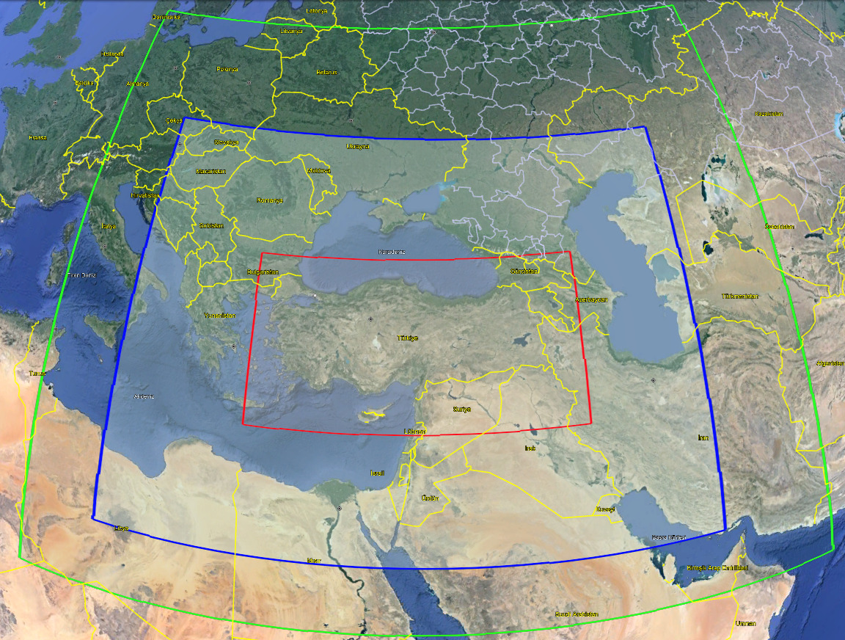
İklim Projeksiyonları Çalışma Alanı
ÇÖZÜNÜRLÜK
27 km
9 km
3 km
16

Slide 17
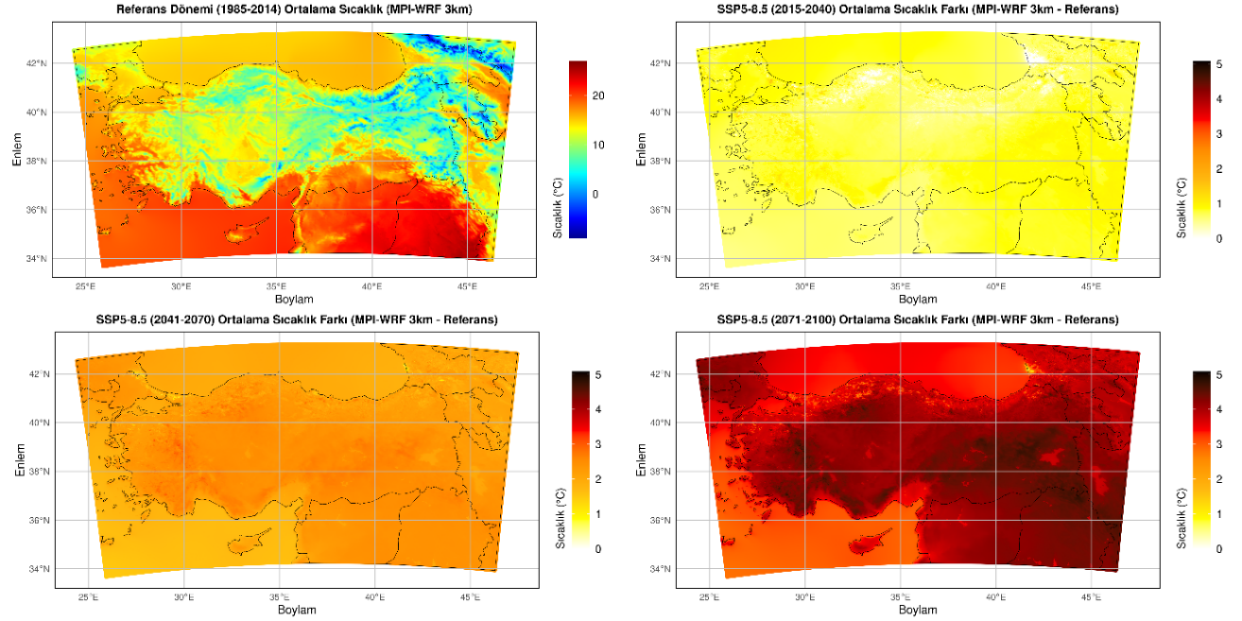
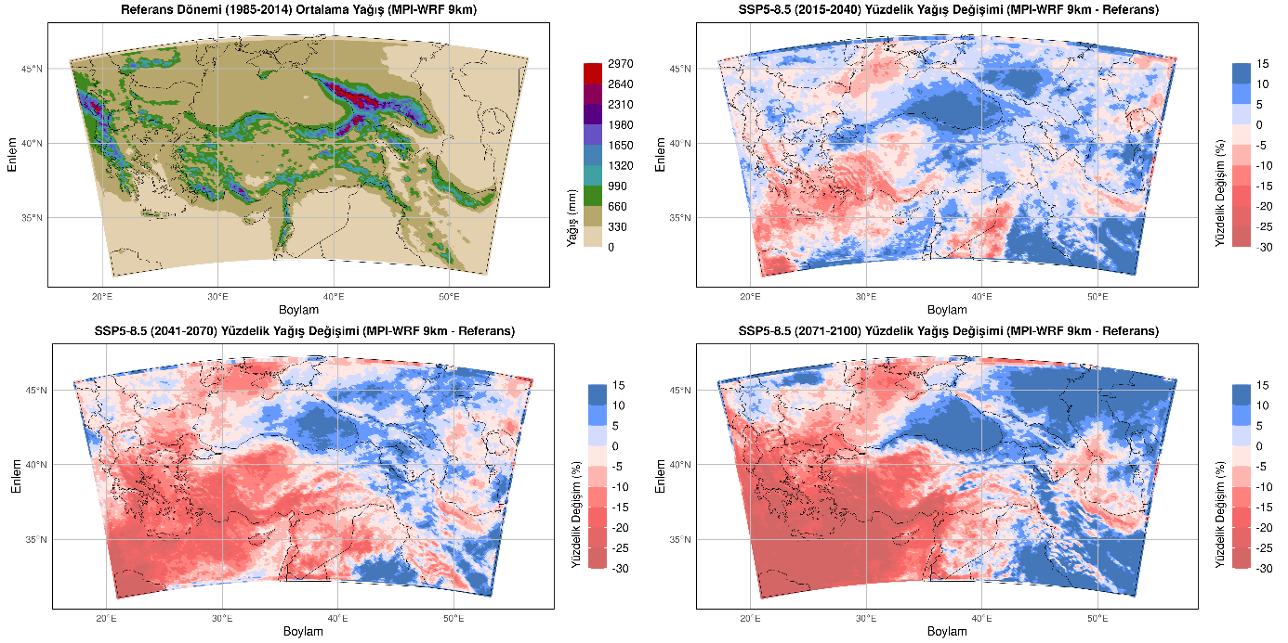
İklim Projeksiyonları
SICAKLIK VE YAĞIŞ
İklim projeksiyonları ve etkilenebilirlik risk analizi kullanım alanı:
tarım,
su,
taşkın planlama,
havza planlama,
imar planları,
her türlü izin ve lisans
17

Slide 18

İklim Kanunu Gerçekleri
(YANLIŞ) “Karbon ayak iziyle insanların özgürlükleri kısıtlanacak.”
(DOĞRU) Karbon ayak izi sadece üretici kuruluşlar içindir; bireylerin özgürlükleriyle ilgisi yoktur.
(YANLIŞ) “Emisyon Ticaret Sistemi adı altında vatandaştan karbon vergisi alınacak.”
(DOĞRU) Sistem sadece sanayi tesislerini kapsar; bireyleri ilgilendirmez, vergi içermez.
(YANLIŞ) “Tarım yasaklanacak, meyve ağaçlarına el konulacak.”
(DOĞRU) Tam tersine, kanun tarım ve doğal kaynakları korumayı amaçlıyor.
(YANLIŞ) “Çiftçi istediği ürünü ekemeyecek, ekene cezalar verilecek.”
(DOĞRU) Kanunda tarım ve hayvancılığa ilişkin tek bir yaptırım maddesi dahi yoktur.
18

Slide 19
İklim Kanunu Gerçekleri
(YANLIŞ) “Hayvancılık yasaklanacak, yapay et yedirilecek, hayvan otlatmak yasaklanacak.”
(DOĞRU) Kanunda böyle bir yasak yok, tam tersine tarım ve hayvancılığı korumayı amaçlıyor.
(YANLIŞ) “Paris Anlaşması’nda küresel güçler tarım alanlarına el koyacak.”
(DOĞRU) Anlaşma Türkiye’nin koşullarına göre uyarlanmıştır, herhangi bir kısıtlama getirmemektedir.
(YANLIŞ) “Kanunla kömür, petrol kullanımı kalkacak.”
(DOĞRU) Kömür ve petrol kullanımı yasaklanmıyor, sadece temiz enerji teşvik ediliyor.
(YANLIŞ) “İklim değişikliği yoktur diyenlere ceza verilecek.”
(DOĞRU) Böyle bir ceza hükmü yok, düşünce özgürlüğüne müdahale söz konusu değil.
(YANLIŞ) “Vatandaş karbon ayak izine göre ceza ödeyecek.”
(DOĞRU) Hiçbir birey karbon ayak izine göre cezalandırılmayacak; uygulama tamamen gönüllülük esaslıdır.
19

Slide 20
TEŞEKKÜRLER
Dr. Veysel SELİMOĞLU
İklim Değişikliği Başkanlığı
Teknoloji ve Yeşil Dönüşüm Dairesi Başkanı veysel.selimoglu@iklim.gov.tr

